Slide 1
基于机器学习的手写数字特征选择
学生：杨帆
班级：统计31
指导教师：乔琛

Slide 2
选题意义
随着计算机技术的发展，人类对模式识别技术提出了更高的要求。特别是对于大量已有的印刷资料和手稿，计算机自动识别输入己成为必须研究的课题，所以数字识别在文献检索、办公自动化、邮政系统、银行票据处理等方面有着广阔的应用前景。
同时，在大数据背景下，图像识别、数字识别常常面临信息量大而冗余的问题，不仅影响了运算的速度，甚至影响了识别的准确率。

Slide 3
特征选择
特征选择指从已有的M个特征中选择N个特征使得系统的特定指标最优化。
特征选择是从原始特征中选择出一些最有效特征以降低数据集维度的过程,是提高学习算法性能的一个重要手段,也是模式识别中关键的数据预处理步骤。

Slide 4
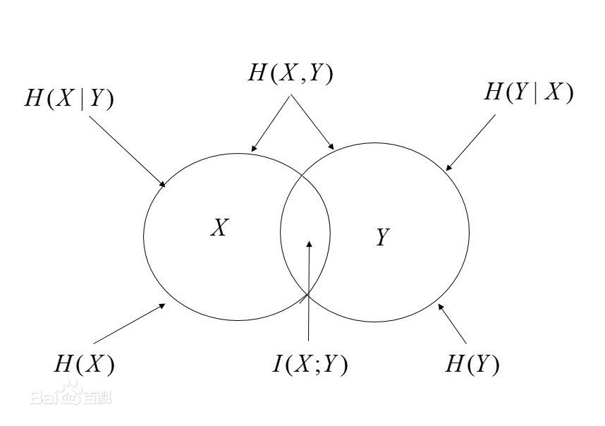
互信息
互信息：两个随机变量间关联程度进行统计描述

Slide 5
最大相关最小冗余（mRMR）算法
最大相关：选出的特征与类别变量的互信息最大
最小冗余：特征之间的互信息最小

Slide 6
最大相关最小冗余（mRMR）算法
与类别的互信息最大：
特征之间互信息最小：
原问题转化为最优化问题：

Slide 7

实验数据
平常看到的图像是由一个一个的像素组成。在灰度图中，图片是由许多个取值在[0,255]的位点组成的；而在彩色图中，每一个位点则是由取值在[0,255]的三基色构成。
对手写数字进行识别，首先将数字图像进行处理，每一个位点就是一个特征，经过特征选择后在庞大的特征集中选取容量较小的特征子集。

Slide 8
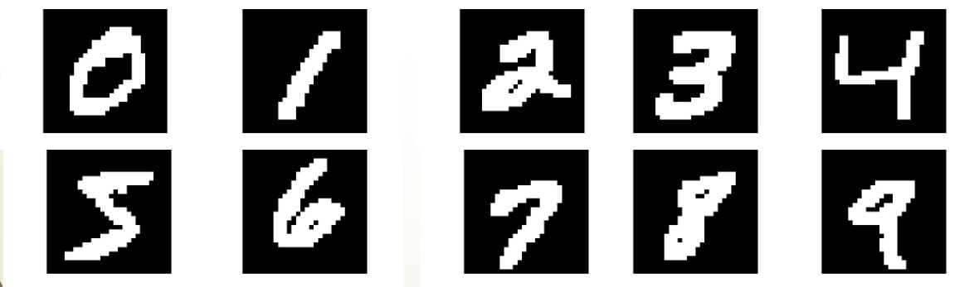
实验数据
试验数据：MNIST数据集
类别变量：数字 0 1 2 3 4 5 6 7 8 9
样本维度：由28*28（784）个变量，60,000个样本

Slide 9
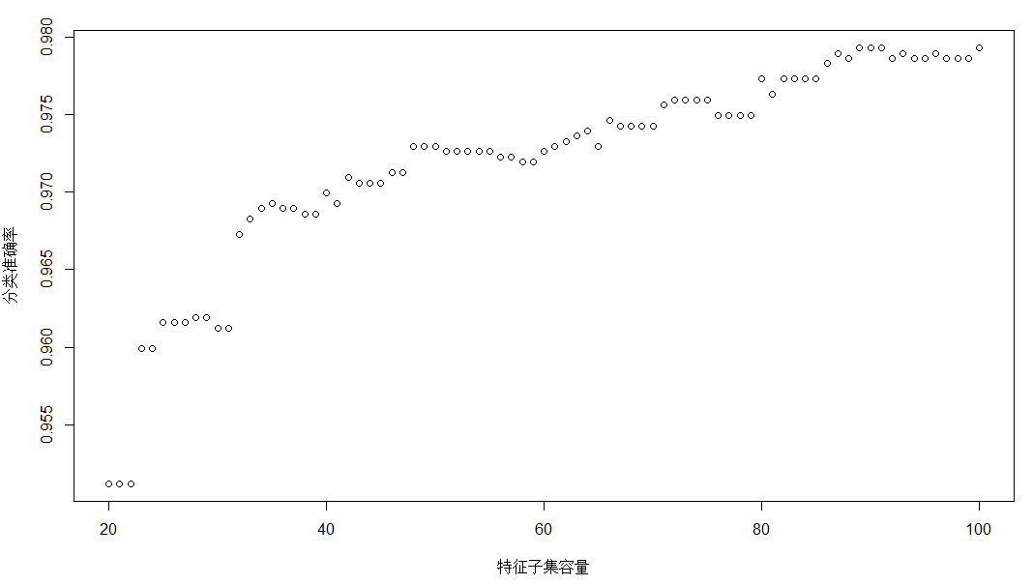
实验结果
3&4

Slide 10
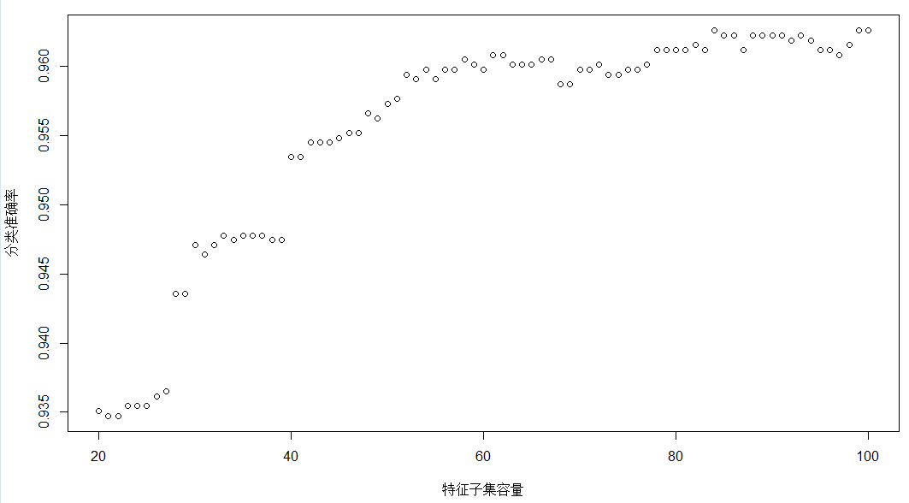
实验结果
5&6

Slide 11
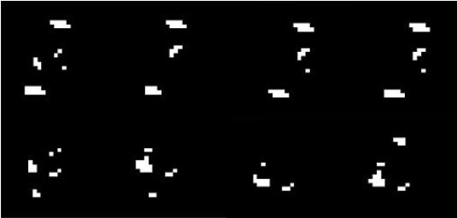
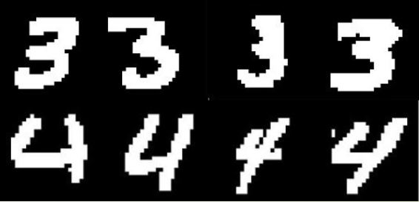
实验结果

Slide 12
更进一步
已运用到了更多的数据集，cifar，NORB等
将更多样的数据（人脸、监控录像等）来进行特征提取
优化算法；采取并行计算提高运算速度

Slide 13
谢谢

